Slide 3
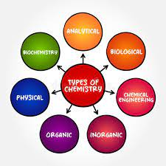
শিক্ষক পরিচিতি
মোঃ ইয়াছিন আলী প্রাং
সহকারি শিক্ষক (গণিত)
খাদিজা খাতুন ইসলামিয়া আলিম মাদ্রাসা,দুপচাঁচিয়া, বগুড়া।
E-mail: ayeasin564@gmail.com

Slide 4
পাঠ পরিচিতি
শ্রেণি দা :10ম
বিষয় : রসায়ন
অধ্যায় ১০ম

Slide 5
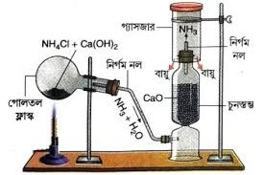
রসায়ন

Slide 6
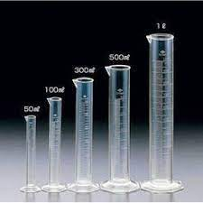

Slide 7
শিখনফল
১. খনিজ সম্পদের ধারনা বলতে পারবে ।
২.শিলা , আকরিক ও আকরিকের মধ্যে তুলনা করকে পারবে ।
৩. ধাতুসংকর তৈরির কারণ ব্যাখ্যা করতে পারবে ।
৪.সালফারের উৎস এবং বিভিন্ন ধাতুর বিশ্লেষণ করতে পারবে ।

Slide 8
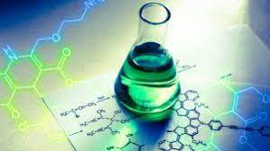
রসায়ন

Slide 9
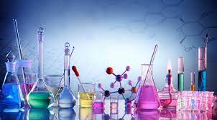
রসায়ন

Slide 10
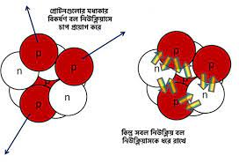
রসায়ন

Slide 11
রসায়ন

Slide 12
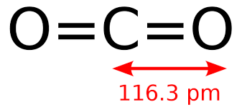
পরমাণুর গঠন রসায়ন

Slide 13
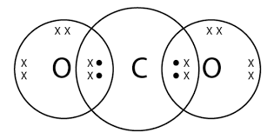
রসায়ন

Slide 14
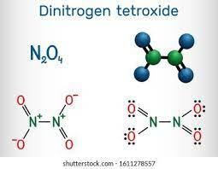
রসায়ন

Slide 15
রসায়ন

Slide 16
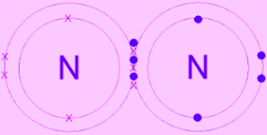

Slide 17
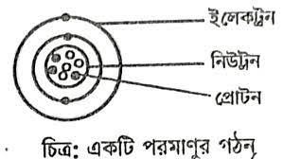
রসায়ন

Slide 18
নিম্নলিখিত প্রশ্নের উত্তর দাও
ক. সালফার কী?
খ. সালফার এর ইলেকট্রন বিন্যাস কর ।
গ . সালফার ডাই অক্সাইড বৈশিষ্ট্য লিখ ।
ঘ সালফার ডাই অক্সাইড পানিতে দ্রবণীয়তার ব্যাখ্যা কর ।

Slide 19
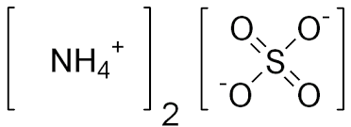
সালফার

Slide 20
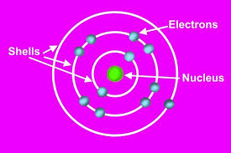
রসায়ন

Slide 21
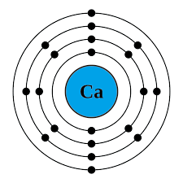
রসায়ন

Slide 22
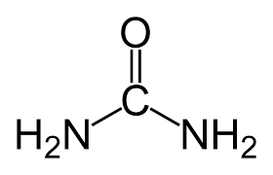
রসায়ন

Slide 23
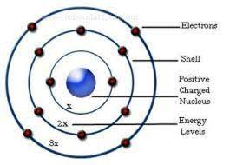
রসায়ন

Slide 24
একক কাজ
১. ব্যাখ্যা কর : ক. আকরিক কী ?
খ . মরিচিকা কী ?
গ. গ্যালভানাইজিং কী ?

Slide 25
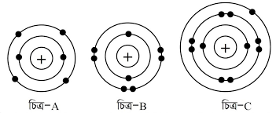
দলীয় কাজ

Slide 26
মূল্যায়ণঃ
সালফারের সংকেত লিখ ?
ইলেকট্রোপ্লেটিং ব্যবহার লিখ ।
সংকর ধাতুর গঠন ব্যাখ্যাকর ।
৪) অ্যালুমিনিয়ামের তড়িৎ বিশ্লেষণ ব্যাখ্যা কর ।

Slide 27
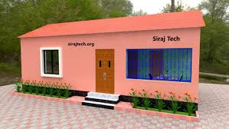
বাড়ির কাজ

Slide 28
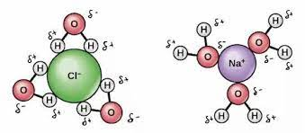
রসায়ন

Slide 29
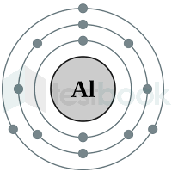
রসায়ন

Slide 30
ধন্যবাদ

